Slide 1

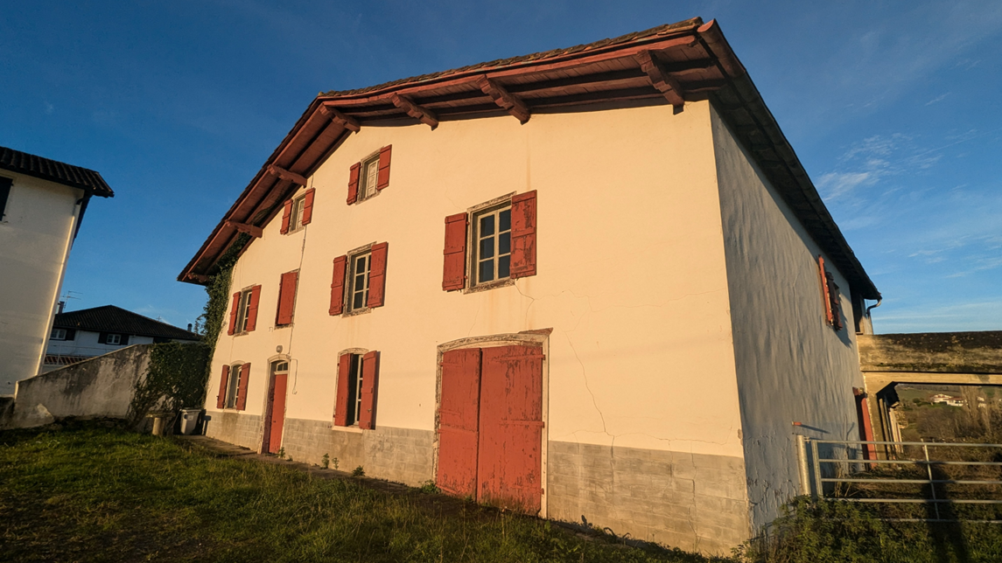
Elizaldia - Espelette
Vivre à Espelette – Ezpeletan bizitu
Et garantir un logement à ses descendants
Ici, bientôt chez vous.
Laster zure bizitokia.

Slide 2
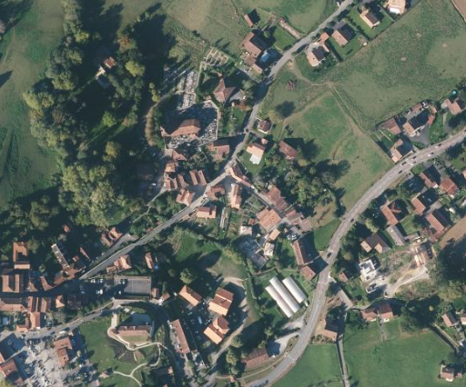
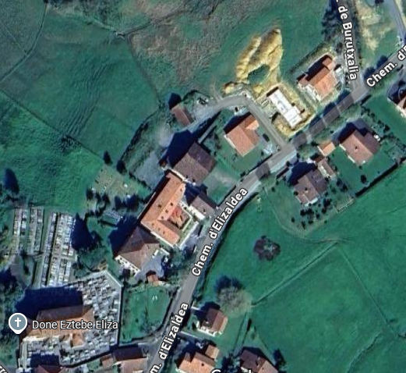
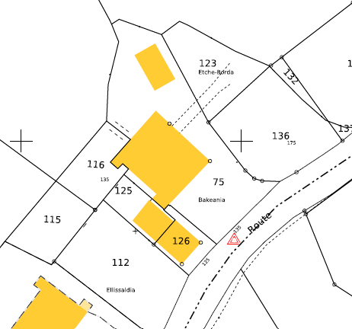
Localisation et emprise foncière
Maison
Elizaldea
Mairie
000 AM 75 | 1573 m²
000 AM 116 | 283 m²
000 AM 123 | 431 m²
Surface totale | 2 287 m²

Slide 3
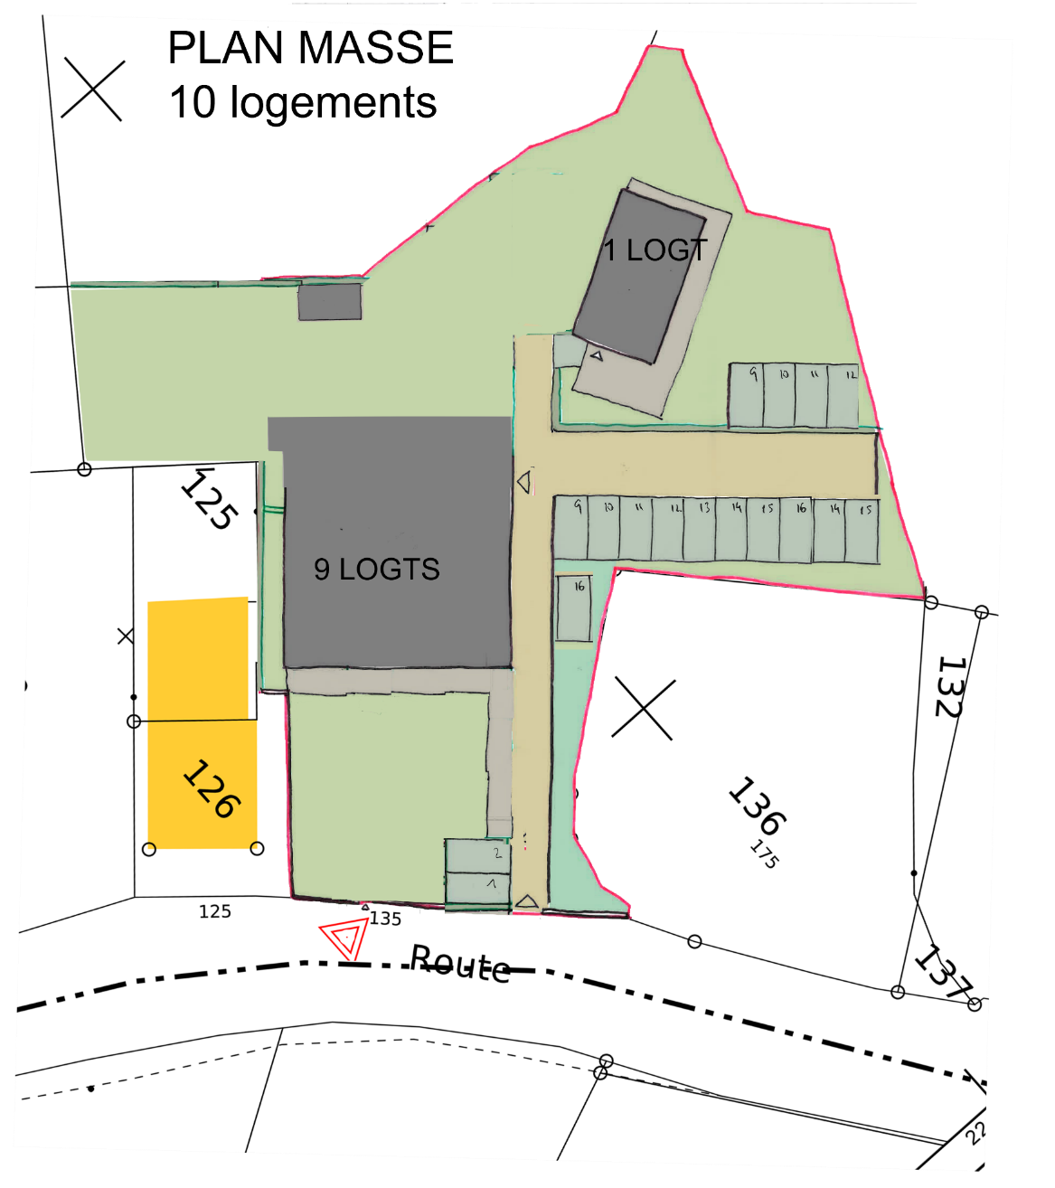
Proposition d’aménagement
Création de 10 logements
T4-2
T4-3
T2 – 1 et 2

Slide 4
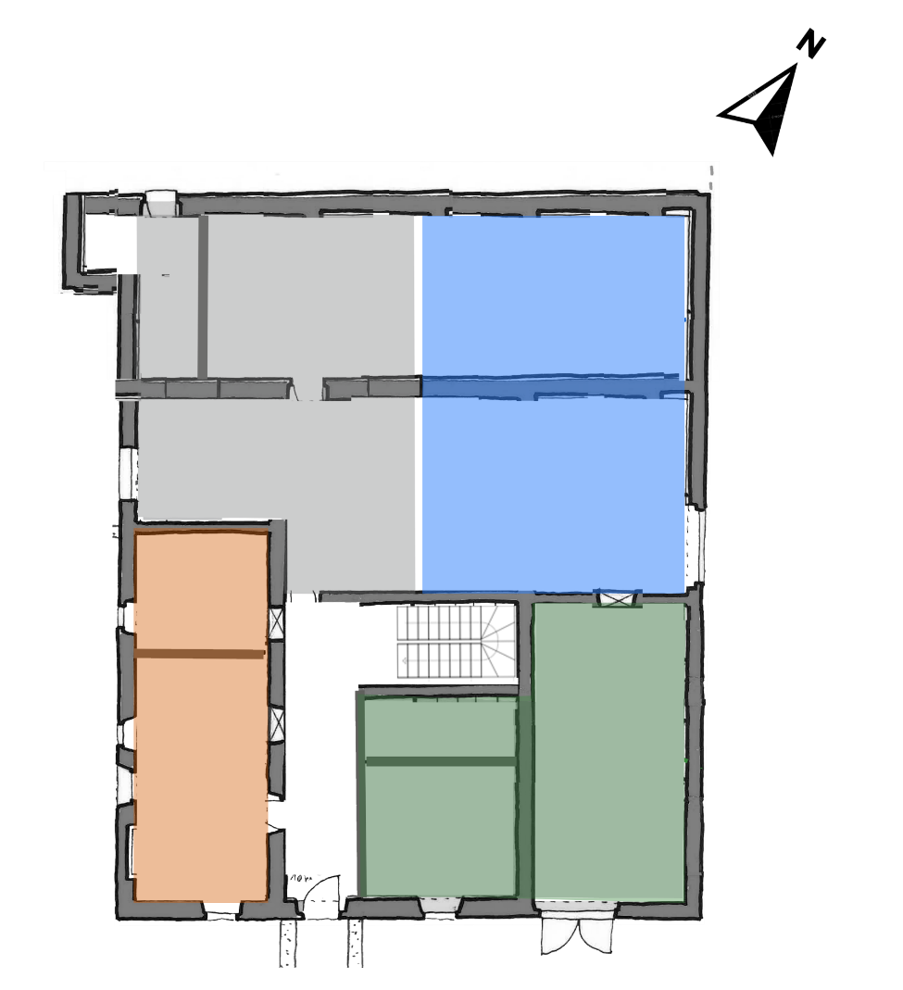
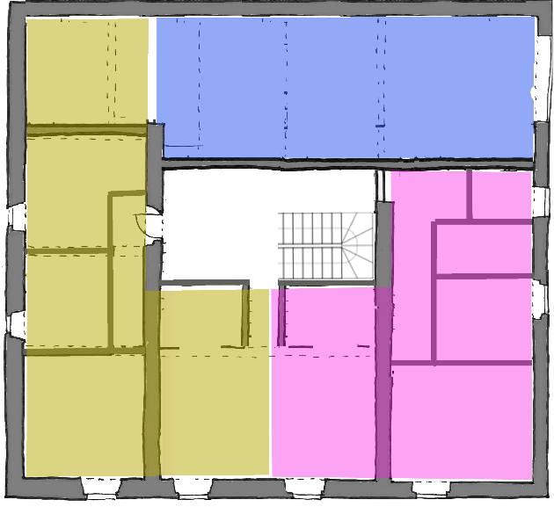
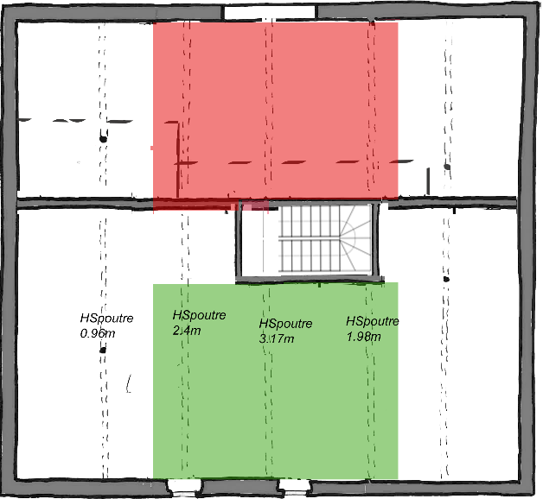
Proposition d’aménagement
Création de 10 logements
R+1
T2 56 m²
T4 84m²
T3 70m²
RDC
T4-3
T2 58 m²
T4 84m²
R+2
T3 67m²
T2 45m²
T2 40m²
T2 45m²

Slide 5
Prix de vente prévisionnels
Programme envisagé : 10 logements
9 logements collectifs (5 T2, 2 T3 et 2 T4)
1 logements individuel (T3, Grange)
Surface habitable totale : 624m²
TYPE | Niveau | SHAB | Prix de vente TTC avec foncier 300 k€ | Prix de vente TTC avec foncier 100 k€
T3 | RDC | 67 | 243 800 € | 214 100 €
T2 | RDC | 40 | 168 100 € | 147 700 €
T4 | RDC | 84 | 291 400 € | 256 000 €
T4 | RDC | 84 | 291 400 € | 256 000 €
T3 | R+1 | 70 | 252 200 € | 221 500 €
T2 | R+1 | 56 | 212 900 € | 187 000 €
T2 | R+1 | 58 | 218 600 € | 192 000 €
T2 | R+2 | 45 | 182 100 € | 160 000 €
T2 | R+2 | 45 | 182 100 € | 160 000 €
TOTAL Maison |  | 549 m²
T3 | GRANGE | 75 | 266 200 € | 233 800 €
TOTAL Maison + Grange |  | 624 m²
Prix de vente TTC moyen €/m² shab |  |  | 3 700 €/m² | 3 250 €/m²

Slide 6

Organigramme
Crée…
Commune
Espelette
(propriétaire: mise en place d’un bail emphytéotique
Ezpeletalde
Coopérative SCIC
Nu-propriétaire
Vend Usufruit à …
Devient sociétaire de …
Usufruitier

Slide 7
Propriété
Nue-Propriété
Usufruit
Collège élus
Conseil
Municipal
Collège des Usufruitiers
Usufruitier :
Propriétaire d’un logement, à vie.
Transmission à la personne choisie.
SCIC
Ezpeletalde
40%
35%
Collège des Sociétaires financeurs
Collège des Producteurs
Usage
Habitat ou activité à l’année.
Fruit
Location sociale possible,
Maximum 3 ans, tous les 10 ans.
20%
5%
Vente du vivant
Valeur d’achat actualisée
selon l’indice Insee du Coût de la Construction.
Ezpeletalde garantit :
- La transmission
- L’usage
Vente après décès
A personne choisie par l’usufruitier
ou priorité familiale perpétuelle.
A 15% de la valeur commerciale du bien.
En blanc, pouvoir des collèges en AG.

Slide 8
L’usufruitier devient propriétaire de l’usufruit, par acte notarié, à 80% du prix du marché.
Il assure la gestion du bien (entretien, améliorations, fiscalité) comme un propriétaire classique.
Vente du vivant
Valeur d’achat actualisée selon l’indice Insee du Coût de la Construction et validé par Ezpeletalde.
5% revient à Ezpeletalde, pour l’engagement de nouvelles actions.
Vente après décès
L’usufruit se perd en cas de décès ou de fin de contrat. Il revient à la coopérative qui le revend.
A personne choisie par l’usufruitier
ou priorité familiale perpétuelle (enfants, frères, sœurs, neveux, nièces).
A 15% de la valeur commerciale du bien.
Possibilité de revente au prix d’acquisition par l’usufruitier précédent, majoré de l’indice.
5% revient à Ezpeletalde.
Perte du droit d’usufruit, sans indemnité :
En cas de non-résidence principale pendant 12 mois, activité principale ou de défaut d’entretien.
Conservation du droit d’usufruit :
Si usufruitier devient, par ailleurs, propriétaire foncier (par héritage ou achat)

Slide 9
Priorité d’attribution, en cas de pluralité de candidats:
1 - Ménage non-propriétaire
2 - Cohérence ménage/taille logement
3 - Habitant ou ayant vécu sur la commune
4 - Y travaillant ou y étant impliqué socialement
5 - Revenu le plus faible.
Particularité des biens restés sans successeur :
Ezpeletalde vend l’usufruit initial à 50% de la valeur commerciale du bien.
Ce produit est utilisé à l’engagement de nouvelles actions. .

Slide 10
Parlons économie ...
Parcours économique d’un usufruit. | Pour un investissement de 100 000 €
Usufruitier initial | Achat usufruit : Emprunt sur 70 %, sur 25 ans à 3%. Intérêts : Frais notaire 8%: Coût d’achat de l’usufruit : | 100 000 € 30 000 € 8 000 € 138 000 €
Descendant ou personne choisie | Achat usufruit. 15% de sa valeur Emprunt sur 70 %, sur 25 ans à 3%. Intérêts : Frais notaire, 8%. Base 50% de la valeur du bien : Coût d’achat de l’usufruit : | 15 000 € 4 500 € 8 000 € 27 500 €
Vente par descendant ou personne choisie | Hypothèse de vente après 10 ans de détention. Indice Coût Construction 30%/10 ans. | 100 000 € + 30 % 130 000 €

Slide 11



MILESKER / MERCI
Si vous êtes intéressé par le projet, vous pouvez vous rapprocher du secrétariat de la commune d’Espelette.
HEMEN Architecture: Michaël ETCHEGARAY
ETXALDE:
Beñat ETCHEBEST et Francis CARRICART
TEQUIO:
Sonia MARTIN DEL CAMPO

